Slide 1
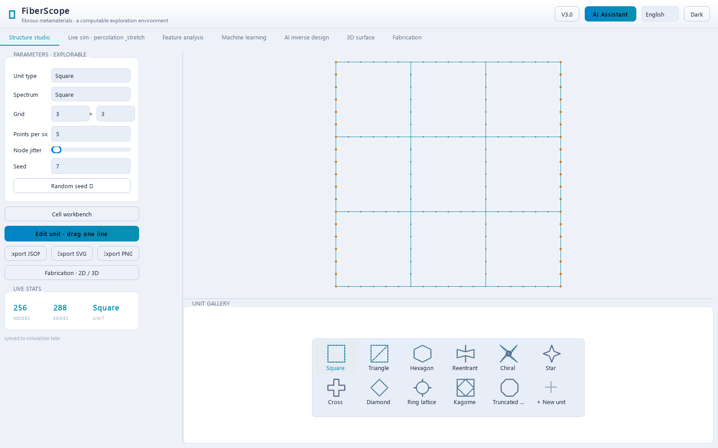
同一图对象连接 Python 与桌面工作流
方形
六边形
圆环
笼目
曲面路线
57 节点 · 72 条独立边
106 节点 · 132 条独立边
156 节点 · 192 条独立边
201 节点 · 264 条独立边
387 节点 · 581 边
Python API
共同的节点、边与路线数据
FiberScope APP
同参数计算 · 同源结果 · 分别承担编程与交互入口
来源：共享制造图与 OBJ 曲面示例；图形为可编辑矢量，截图为原始 APP 位图。
01

Slide 2
计算一致性与本地交付门槛
门槛
测试范围
当前观察
数值迁移
40 组黄金数组
最大相对偏差 0
库端完整回归
Python 3.10
368 通过 / 19 跳过
APP 完整回归
Windows 本机
25 / 25 套通过
可安装库
独立 wheel 目录
标注与逆设计 API 实跑
冻结 APP
onedir 干净目录
依赖 / 冒烟 / 可携带性 / 复制验收
证据范围：软件数值与交付一致性
材料性能及跨平台泛化仍需独立验证
来源：PROGRESS.md 与完整测试记录；跨机器、Linux/macOS 尚未验收。
02

Slide 3
加载方向改变阈值招募的贯通时序
沿 x 拉伸
伸长比 1.08
伸长比 1.24
伸长比 1.40
沿 y 拉伸
伸长比 1.08
伸长比 1.24
伸长比 1.40
灰：低于阈值
蓝：招募
橙：双端贯通分量
首次贯通：x 1.16；y 1.38
3×3 六边形，种子 11，边上 2 个控制点，扰动 0.2；正向轴应变下限 0.10；颜色不代表完整力流。
03

Slide 4
等长度连续路线干预：早期规则没有稳定优势
每种拓扑六个加载配置的平均末帧反力 / 原图反力
方形 删除 4.17%
1.000
1.000
0.999
0.792
六边形 删除 2.14%
1.000
1.000
0.999
0.972
圆环 删除 2.22%
1.000
1.000
0.944
0.848
笼目 删除 1.00%
1.000
1.000
1.000
0.875
早期低应变
静态几何
固定随机
高后期应变
24 个加载配置＝4 拓扑×3 基结构×2 方向；x/y 共享基结构。反力为简化模型原始末帧反力比。
04

Slide 5
同图同夹持删环复核：反力保持依赖力学模型
早期低应变单环删除后的末帧原始反力 / 各自未删图反力
方形
六边形
圆环
笼目
1.000 → 0.988
1.000 → 0.950
1.000 → 0.951
1.000 → 0.842
1.0
1.0
1.0
1.0
0.9
0.9
0.9
0.9
0.8
0.8
0.8
0.8
简化模型
梁 FEM
简化模型
梁 FEM
简化模型
梁 FEM
简化模型
梁 FEM
颜色为几何种子 11 / 23 / 41；圆点为 x，菱形为 y。每对方向共享一个基结构。
线性梁 FEM 与简化模型共同拉伸至 1.08；候选源自简化模型 1.40 轨迹。模拟结果，不是材料实验。
05

